Slide 1
Wem viel vergeben wird…
Lukas-Evangelium 7,36-50

Slide 2
Liebe macht blind

Slide 3
„Sie wurden von sinnloser Wut gepackt und berieten miteinander, was sie gegen Jesus unternehmen könnten.“
Lukas-Evangelium 6,11

Slide 4
„Sie trat von hinten an das Fussende des Polsters, auf dem Jesus Platz genommen hatte, und brach in Weinen aus; dabei fielen ihre Tränen auf seine Füsse. Da trocknete sie ihm die Füsse mit ihrem Haar, küsste sie und salbte sie mit dem Öl.“
Lukas-Evangelium 7,38

Slide 5
„Wenn dieser Mann wirklich ein Prophet wäre, würde er die Frau kennen, von der er sich da berühren lässt; er wüsste, was für eine sündige Person das ist.“
Lukas-Evangelium 7,39

Slide 6
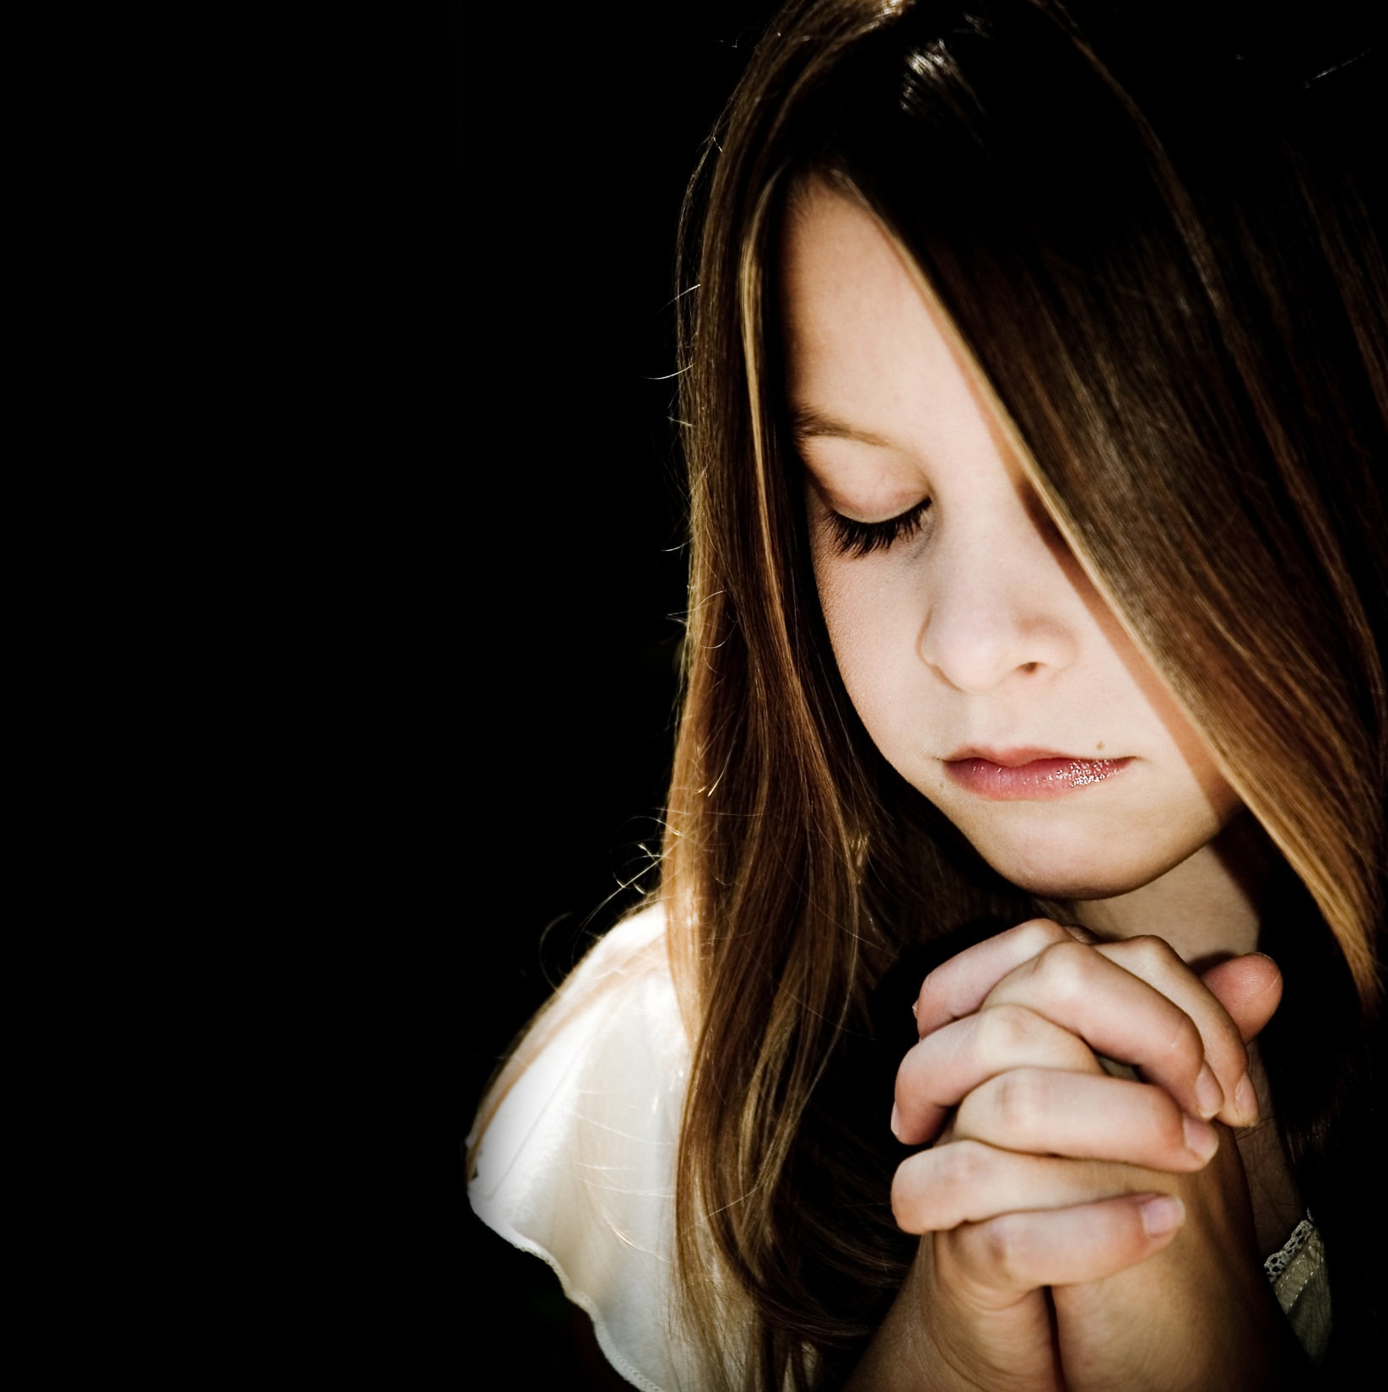
„Alle, die Johannes zuhörten - das ganze Volk und sogar die Zolleinnehmer -, gaben Gott in seinem Urteil Recht; sie haben sich von Johannes taufen lassen.“
Lukas-Evangelium 7,29

Slide 7
„Wozu das Gesetz des Mose nie imstande war, das hat Jesus möglich gemacht: Jeder, der an ihn glaubt, wird von aller Schuld freigesprochen.“
Apostelgeschichte 13,39

Slide 8
„Kommt und jauchzt vor dem Herrn, wir begrüssen ihn mit Freudengeschrei; denn er ist unser starker Helfer!“
Psalm 95,1

Slide 9
Liebe ist barmherzig

Slide 10
„Zwei Männer hatten Schulden bei einem Geldverleiher. Der eine schuldete ihm fünfhundert Denare, der andere fünfzig.“
Lukas-Evangelium 7,41

Slide 11
„Keiner der beiden konnte seine Schulden zurückzahlen. Da erliess er sie ihnen. Was meinst du: Welcher von den beiden wird ihm gegenüber wohl grössere Dankbarkeit empfinden?“
Lukas-Evangelium 7,42

Slide 12
„Ich nehme an, der, dem er die grössere Schuld erlassen hat.“
Lukas-Evangelium 7,43

Slide 13
„Richtig! “
Lukas-Evangelium 7,43

Slide 14
„Siehst du diese Frau? Ich bin in dein Haus gekommen, und du hast mir kein Wasser für meine Füsse gereicht; sie aber hat meine Füsse mit ihren Tränen benetzt und mit ihrem Haar getrocknet.“
Lukas-Evangelium 7,44

Slide 15
„Du hast mir keinen Kuss zur Begrüssung gegeben; sie aber hat, seit ich hier bin, nicht aufgehört, meine Füsse zu küssen.“
Lukas-Evangelium 7,45

Slide 16
„Du hast meinen Kopf nicht einmal mit gewöhnlichem Öl gesalbt, sie aber hat meine Füsse mit kostbarem Salböl gesalbt.“
Lukas-Evangelium 7,46

Slide 17
„Ich kann dir sagen, woher das kommt. Ihre vielen Sünden sind ihr vergeben worden, darum hat sie mir viel Liebe erwiesen. Wem aber wenig vergeben wird, der liebt auch wenig.“
Lukas-Evangelium 7,47

Slide 18
II. Liebe sieht ins Herz

Slide 19
„Deine Sünden sind dir vergeben.“
Lukas-Evangelium 7,48

Slide 20
„Wer ist dieser Mann, der sogar Sünden vergibt?“
Lukas-Evangelium 7,49

Slide 21
„Dein Glaube hat dich gerettet. Geh in Frieden!“
Lukas-Evangelium 7,50

Slide 22
Schlussgedanke

Slide 23
„Simon, Sohn des Johannes, liebst du mich mehr als irgendein anderer hier?“
Johannes-Evangelium 21,15

Slide 24
„Ja, Herr, du weisst, dass ich dich lieb habe.“
Johannes-Evangelium 21,15

Slide 25
„Simon, Sohn des Johannes, liebst du mich?“
Johannes-Evangelium 21,16

Slide 26
„Ja, Herr, du weisst, dass ich dich lieb habe.“
Johannes-Evangelium 21,16

Slide 27
„Simon, Sohn des Johannes, hast du mich lieb?“
Johannes-Evangelium 21,17

Slide 28
„Herr, du weisst alles. Du weisst, dass ich dich lieb habe.“
Johannes-Evangelium 21,17

Slide 29
„Hast du mich lieb?“
Johannes-Evangelium 21,17

